Slide 1

Guida al Voto

Slide 2
Guida pratica al voto

Slide 3
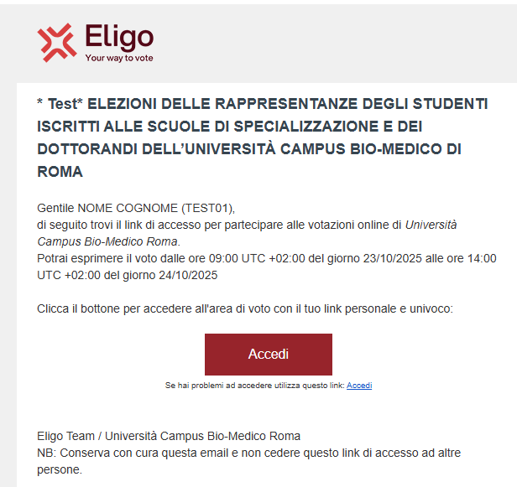
Email con link di accesso.
Qualche giorno prima del voto riceverai via mail il link personale per collegarsi all’area di voto (pulsante Accedi). Potrai accedere solo a votazioni aperte, negli orari indicati nell’email
Oggetto: Eligo Evoting - Credenziali di nomecognome - Votazione titolo Mittente: notifica@evoting.it

Slide 4
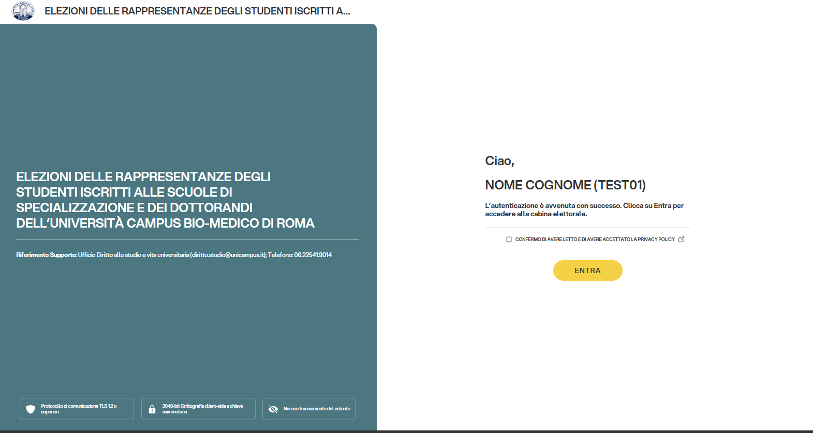
Accedi all'area
di voto.
Controllare che il proprio nome sia corretto.
Accettare la privacy policy e cliccare su “ENTRA”

Slide 5
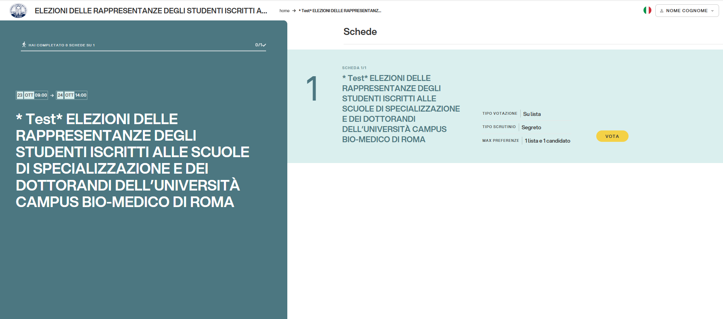
Schede di voto.
Verrà visualizzata la/le scheda/e da votare. Clicca su “vota” per aprire la scheda da votare

Slide 6
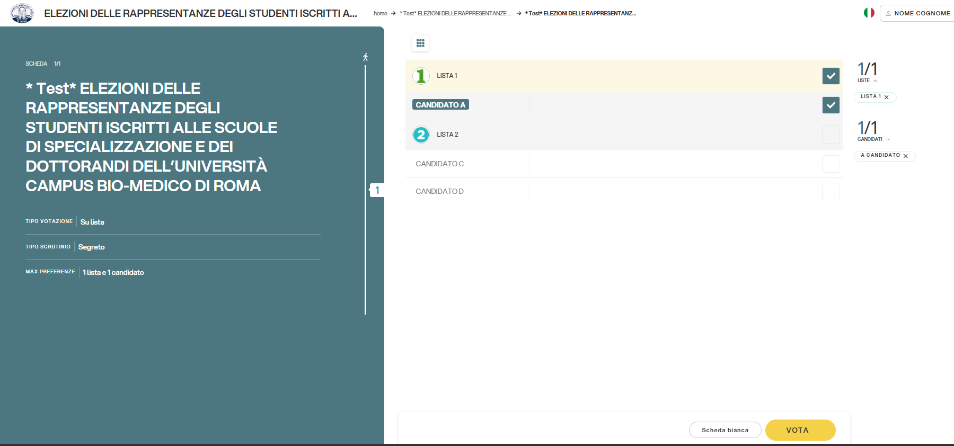
Esprimi il
tuo voto.
Per esprimere il voto seleziona il quadratino relativo al candidato oppure alla lista scelta per assegnare la preferenza.
Clicca su “VOTA“ per visualizzare il riepilogo della tua scelta
N.B. Non è consentito il voto di lista disgiunto.
N.B. E’ possibile Cliccare “Vota“ o selezionare “scheda bianca” se non s’intende assegnare alcuna preferenza.

Slide 7
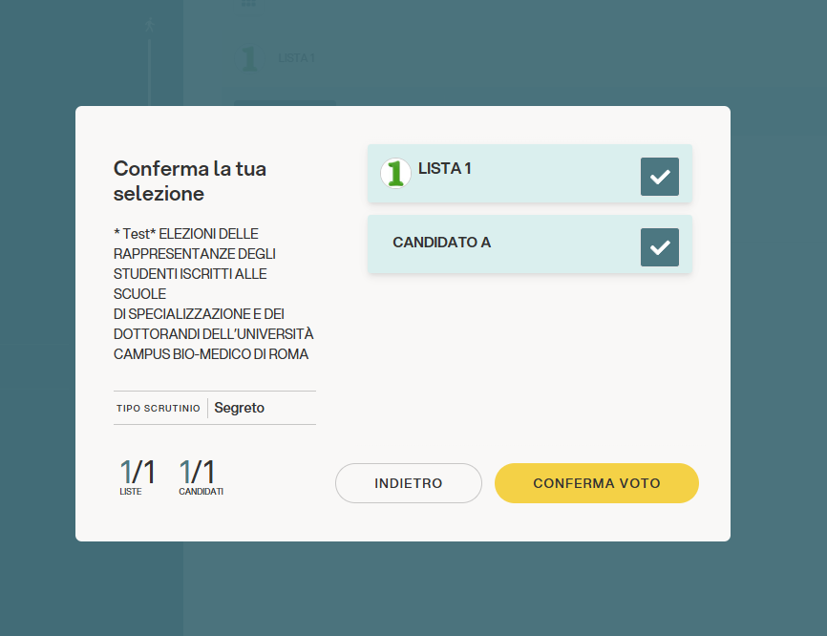
Conferma il voto.
Una volta assegnato il voto, viene presentata la pagina di riepilogo del voto, come la schermata d'esempio qui a fianco. Il voto viene inserito nell’urna digitale, solo dopo questo passaggio. Premendo su «Conferma Voto» il voto diventa immodificabile

Slide 8
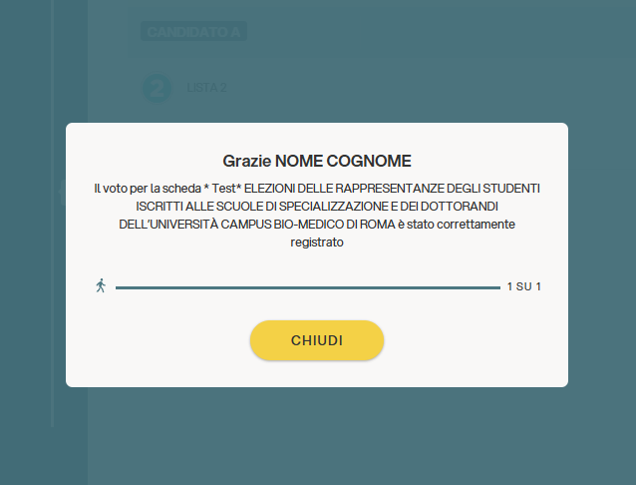
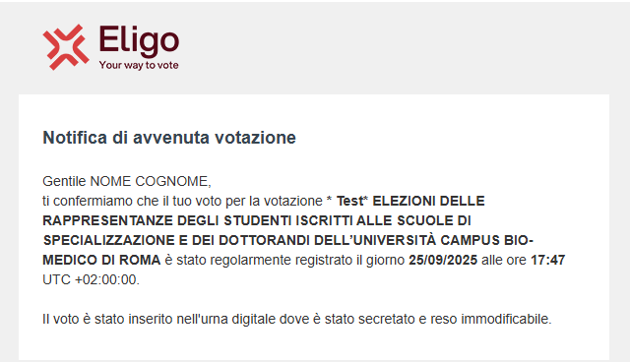
Votazione eseguita.
Una volta confermato, il voto sarà immodificabile.
NON chiudere il browser o spegnere il PC. Cliccare “continua” se ci sono altre schede di voto, oppure cliccare “chiudi” per terminare le operazioni di voto.
Verrà inviata intanto un’email con la ricevuta di voto.

Slide 9
Viale Monte Nero 17, Milano +02 80511 31 supporto-eligo@evoting.it
Copyright © 2024 ELIGO | ID Technology S.r.l. P.IVA: 11240660156

